Slide 1
КОЛЛЕКТИВНАЯ РАБОТА: К ДНЮ НАРОДНОГО ЕДИНСТВА
«Российский флаг»
Совместная работа воспитателя
и детей младшего возраста
МБДОУ ЦРР №28 Огонёк
Выполнила работу:
Васильева Т.В
г.Бердск 2018

Slide 2
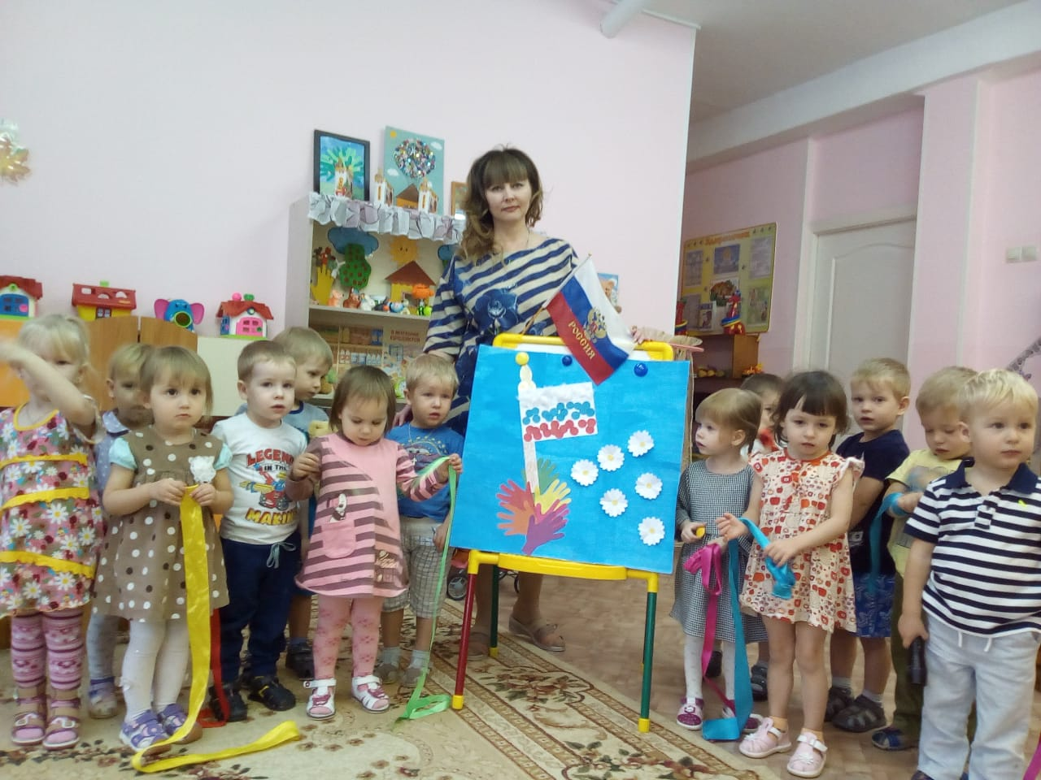

Slide 3
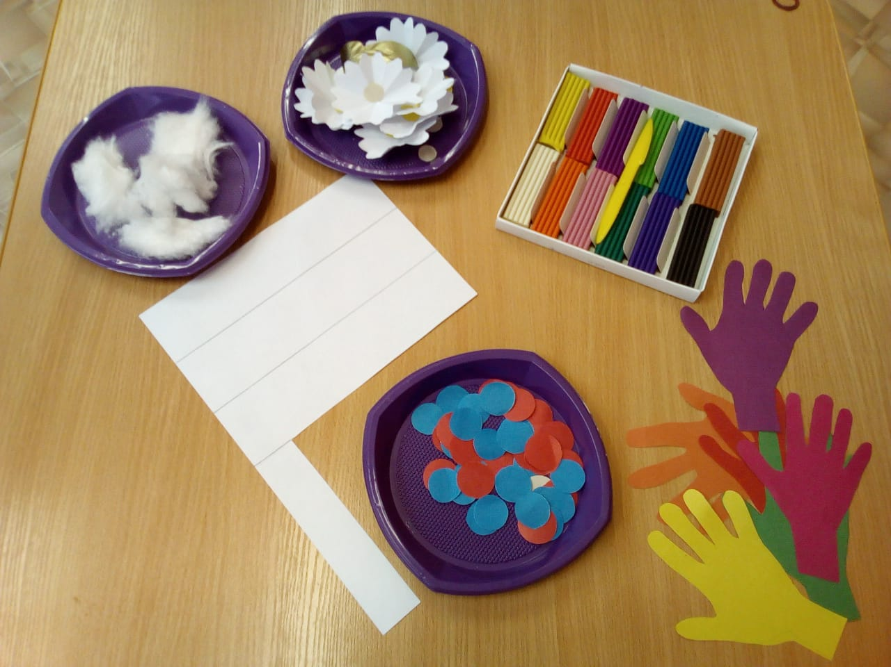
Цель занятия: Развитие продуктивной деятельности
Через аппликацию, формирования целостной картины мира.
Задачи:1. Развивать кругозор детей.
2.Формировать умение предварительно выкладывать на листе
бумаги готовые детали.
3. Воспитывать аккуратность в работе с клеем и пластилином.
Материал для работы: пластилин, готовые детали (кружочки, ладошки,
Цветочки )
клей, салфетки.

Slide 4
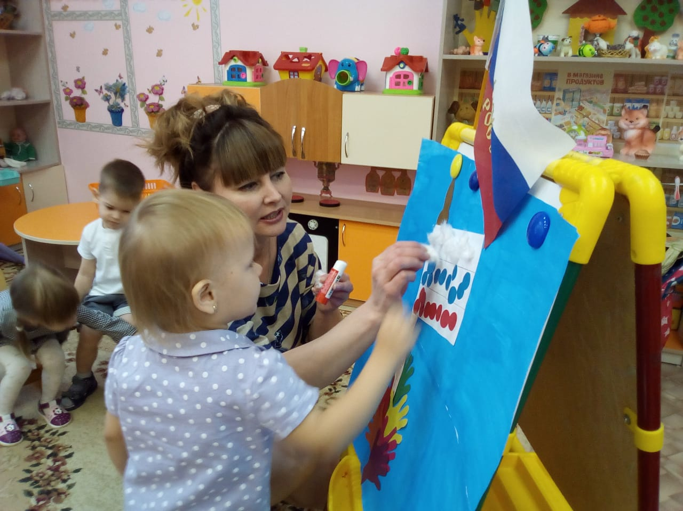
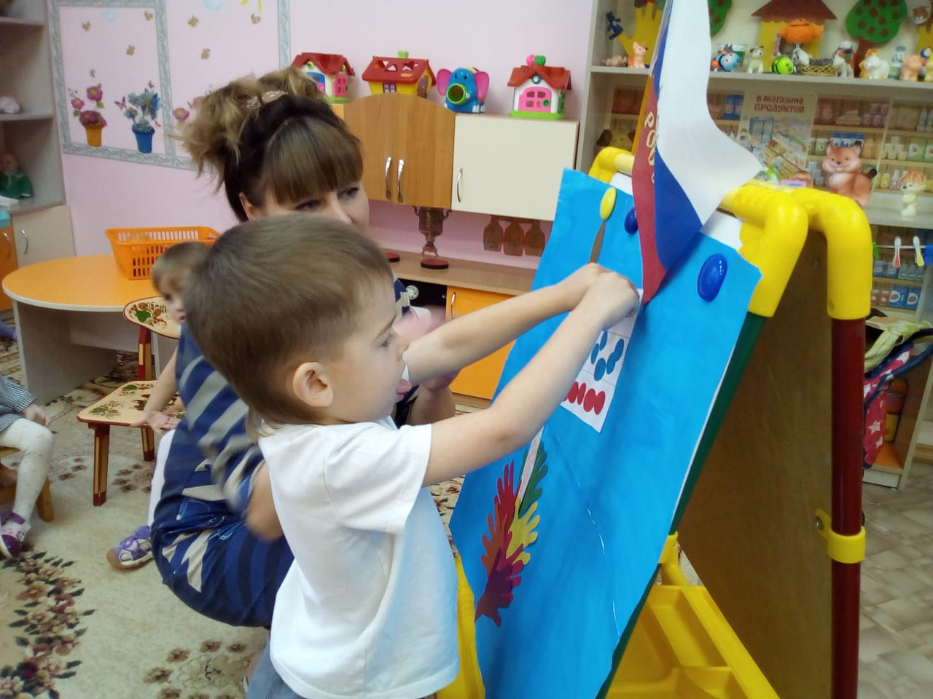
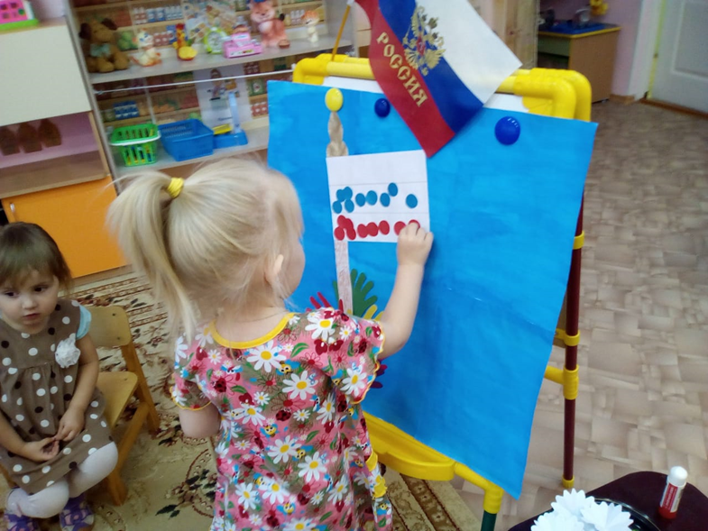
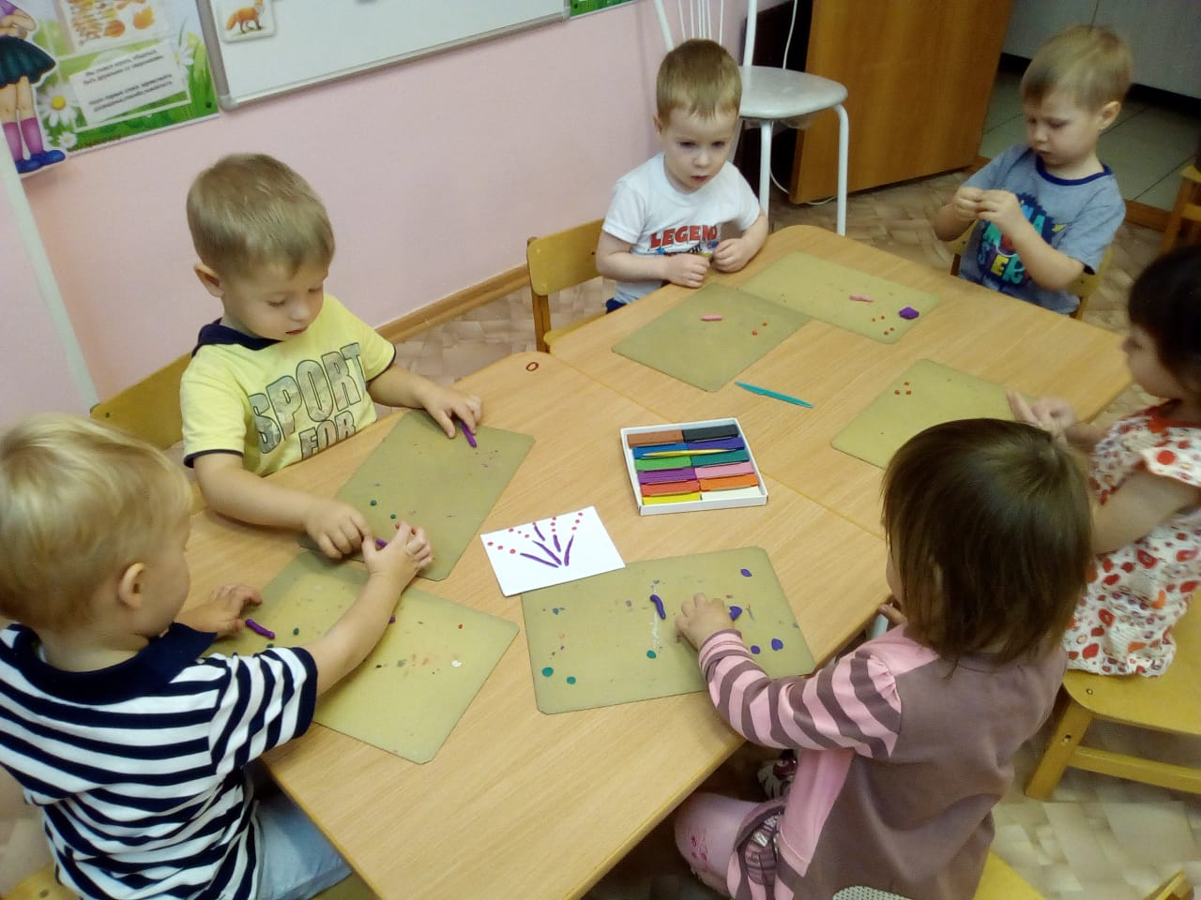

Slide 5
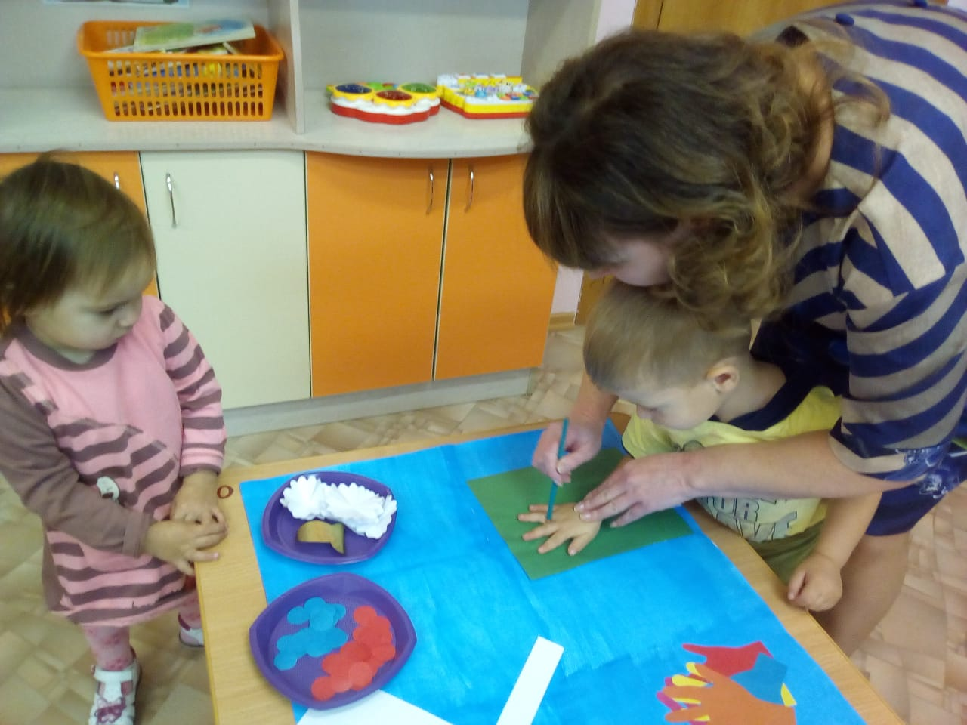
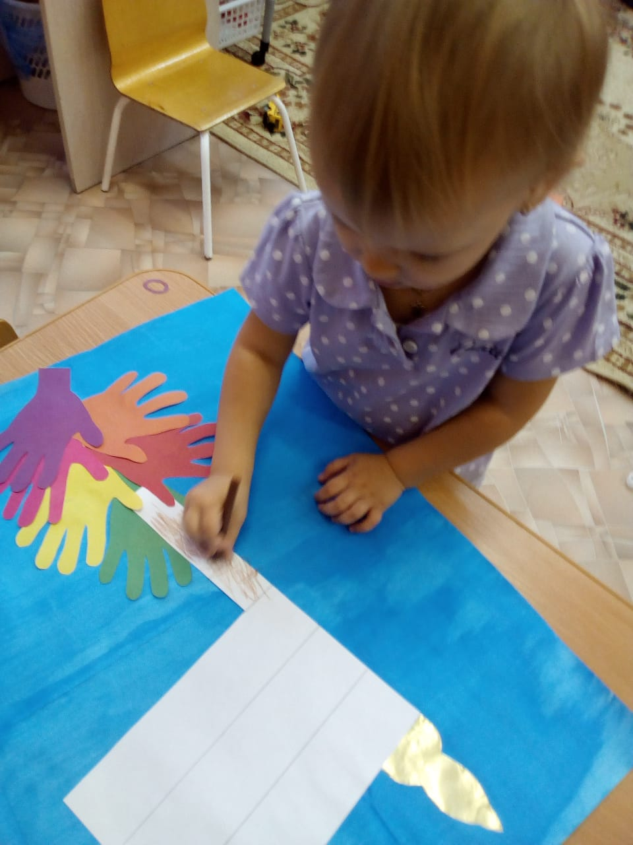
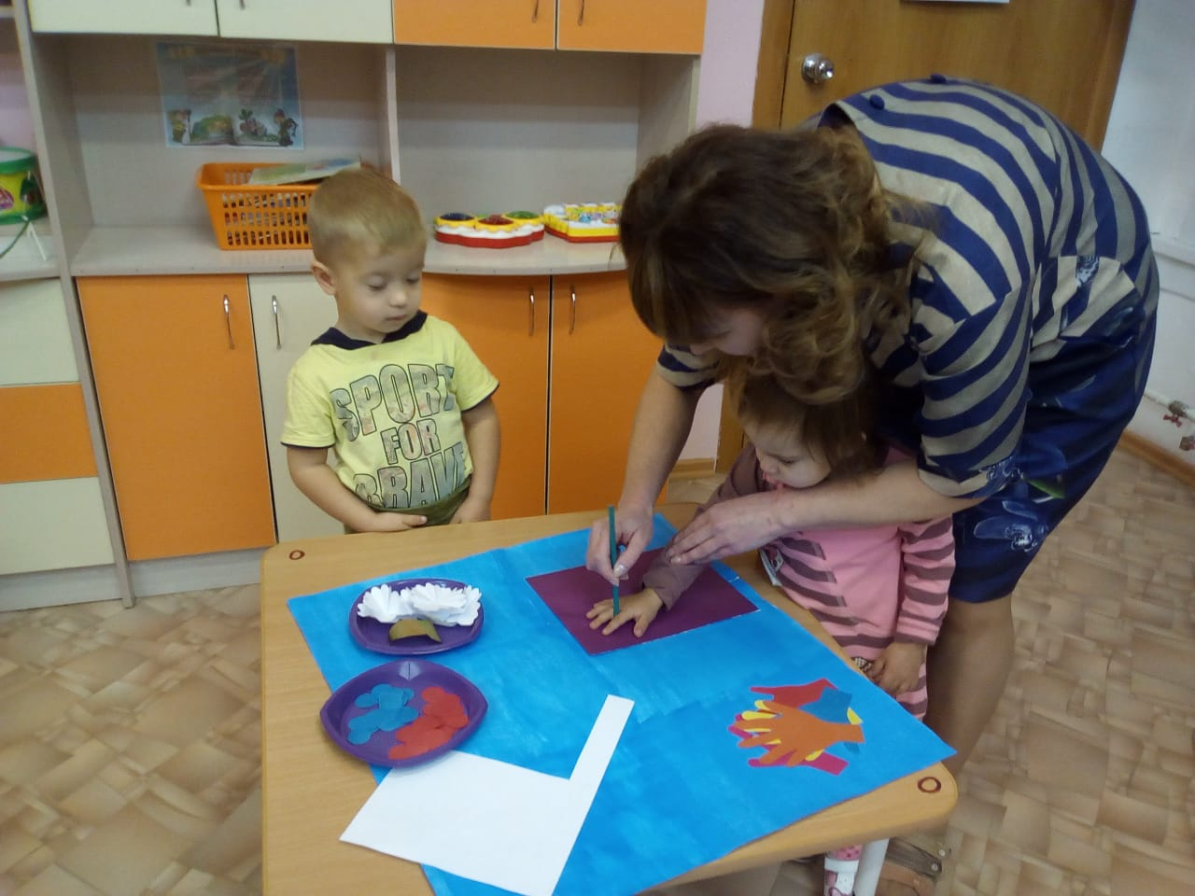

Slide 6
Спасибо за внимание

